Slide 1

João Ricardo Côre Dutra Desenvolvedor Java backend na everis
Estrutura de Dados
Em JAVA

Slide 2

[Nome do curso]
[Nome do palestrante] [Posição]
Aula 7 | Etapa 5:
Árvores
[Nome da aula]
Explicando atravessamento em
Árvore

Slide 3
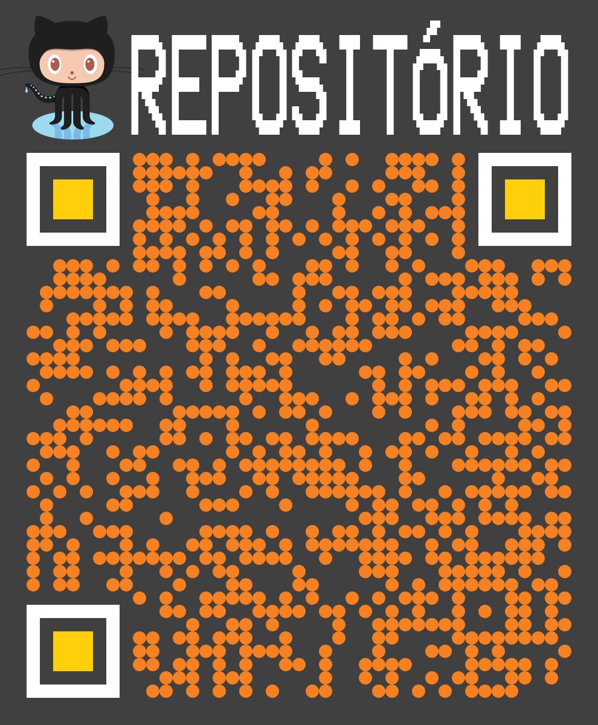
[Nome do curso]
[Nome do palestrante] [Posição]
[Nome da aula]

Slide 4
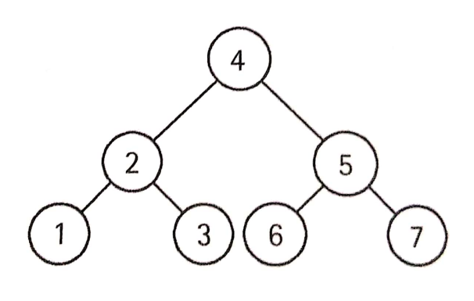
Atravessamento
Em Árvore
Tipos de atravessamentos:
IN-ORDEM
PRÉ-ORDEM
PÓS-ORDEM
Fonte: Livro Lógica de Programação e estrutura de dados, Sandra Purga e Gerson Rissetti, 3ª Edição

Slide 5
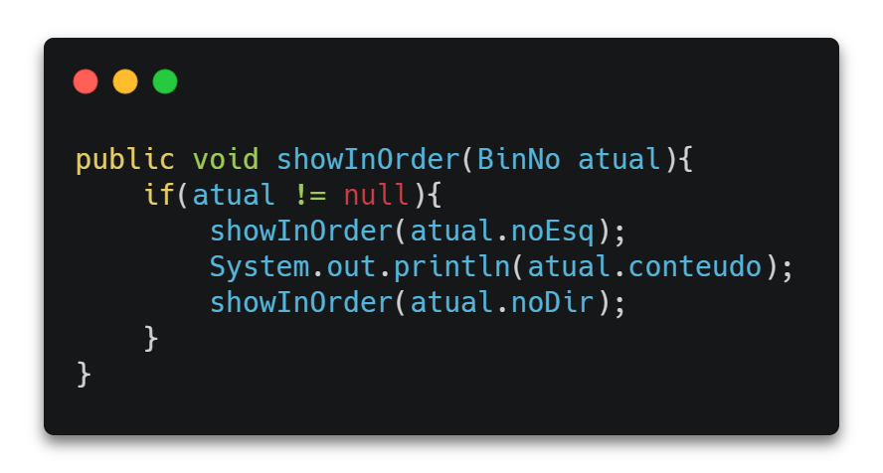
Atravessamento IN-ORDEM
Saída:
1,2,3,4,5,6 e 7
Fonte: Livro Lógica de Programação e estrutura de dados, Sandra Purga e Gerson Rissetti, 3ª Edição

Slide 6
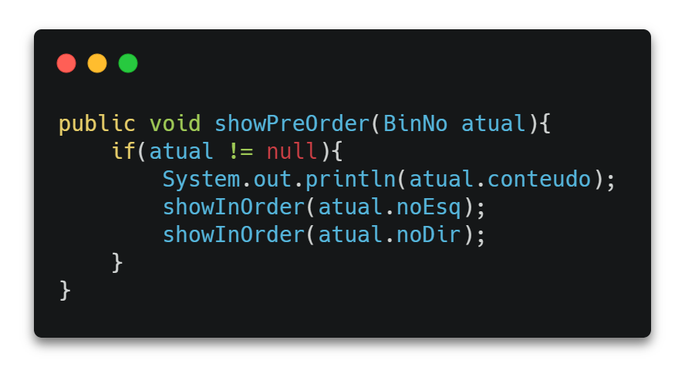
Atravessamento PRÉ-ORDEM
Saída:
4,2,1,3,6,5 e 7
Fonte: Livro Lógica de Programação e estrutura de dados, Sandra Purga e Gerson Rissetti, 3ª Edição

Slide 7
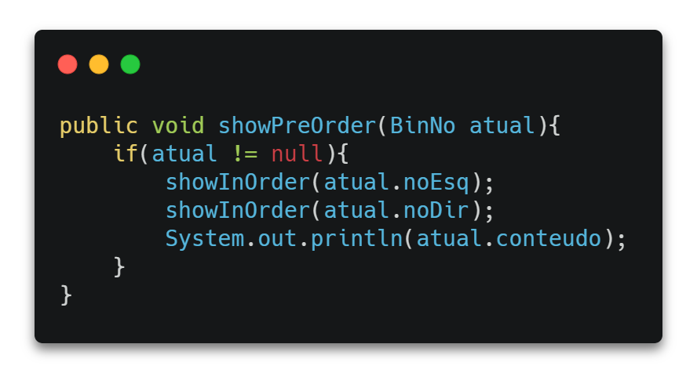
Atravessamento PÓS-ORDEM
Saída:
1,3,2,5,7,6 e 4
Fonte: Livro Lógica de Programação e estrutura de dados, Sandra Purga e Gerson Rissetti, 3ª Edição

Slide 8

[Nome do curso]
[Nome do palestrante] [Posição]
Dúvidas durante o curso?
[Nome da aula]
> Fórum do curso
> Comunidade online (discord)
Notes:
como criar o seu programa de uma forma mental, utilizando o computador mais potente do mundo, o nosso cerebro. se vc ainda não sabe programar, vai criar o seu primeiro programa hoje, mesmo sem saber sequer uma linha de codigo. e mesmo que vc já saiba programar, vc vai conseguir fazer um reforço na sua logica. sabe quando acontece aqueles errinhos e vc fica engasgado em algum ponto? essa aula vai ser muito importante pra vc tbm

